Slide 1
«Народная культура для школьников» Всероссийская акция в рамках межведомственного проекта «Культура для школьников»

Slide 2
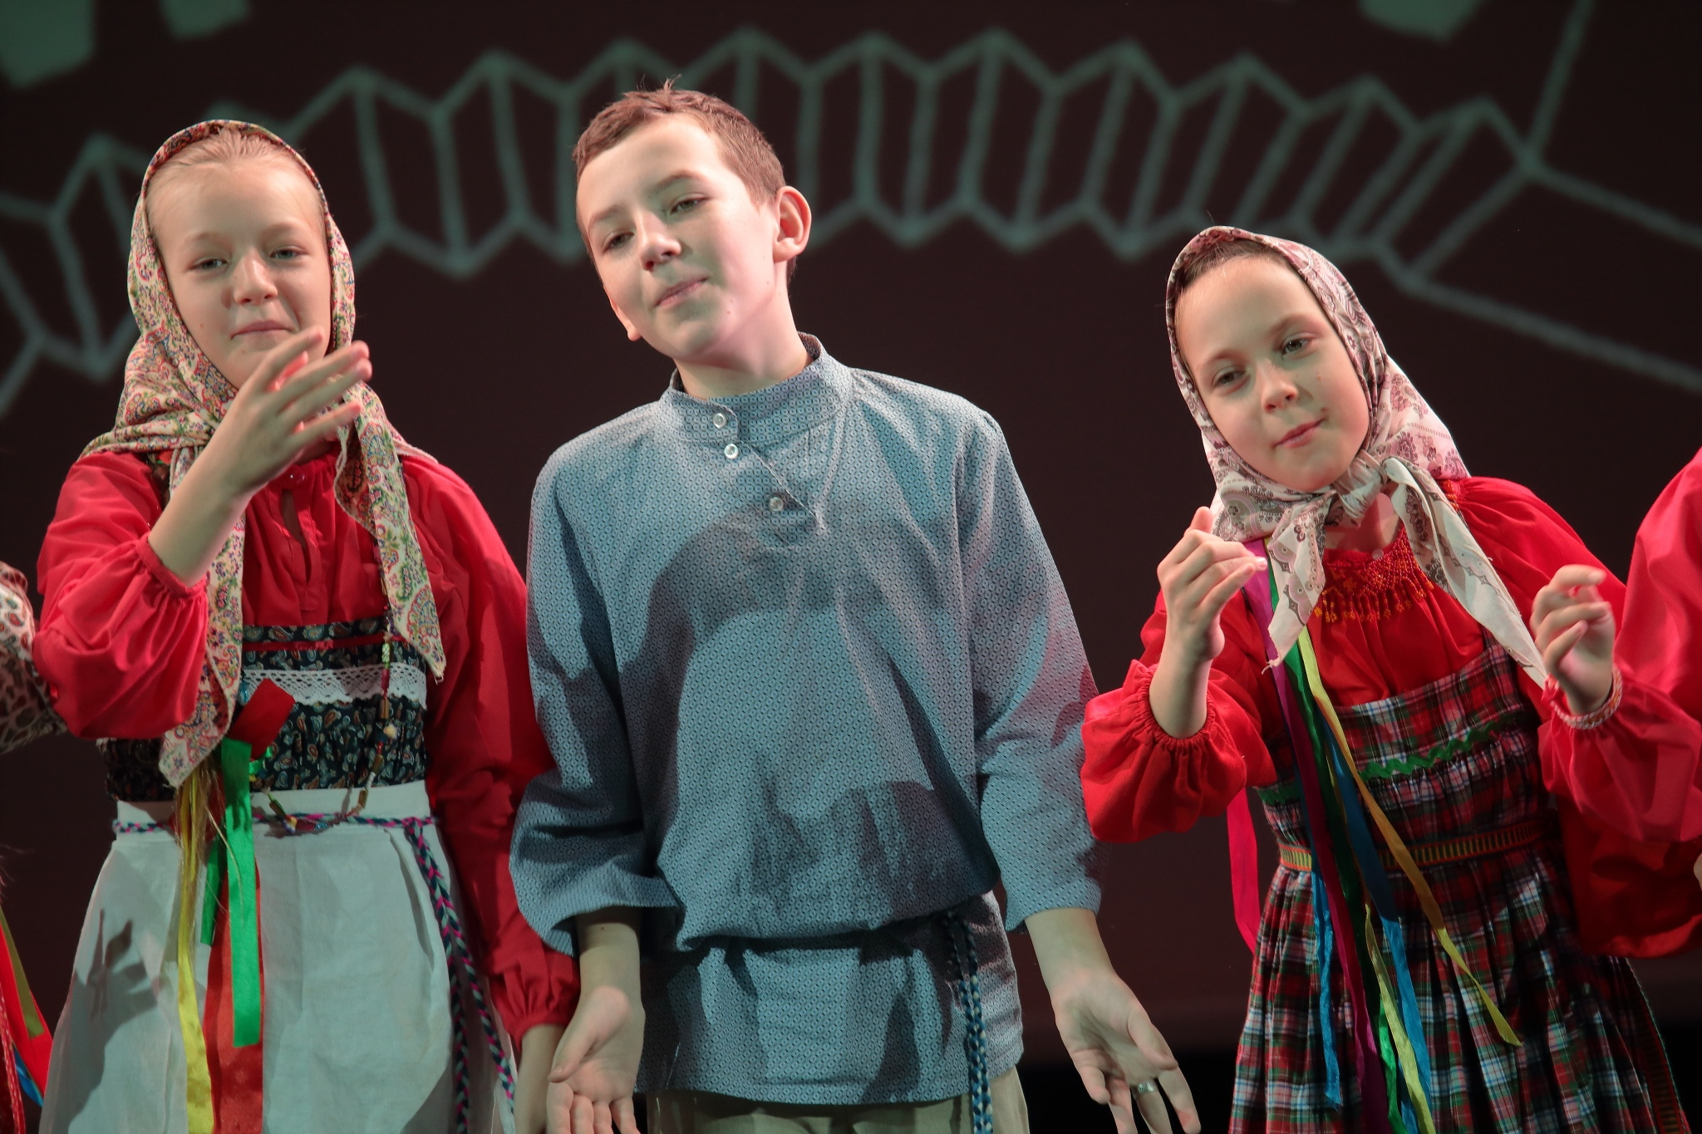
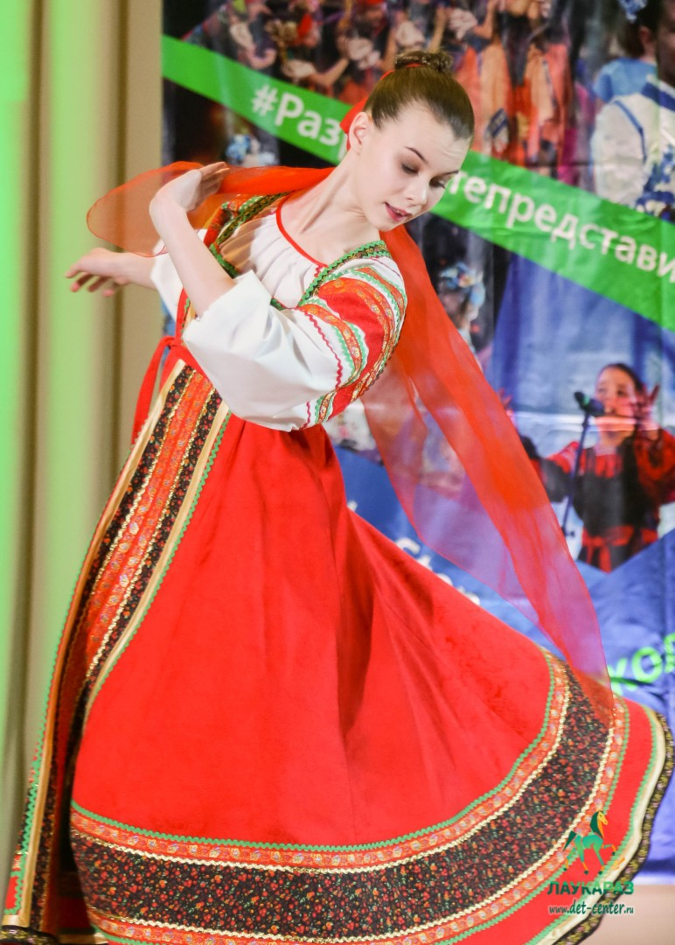
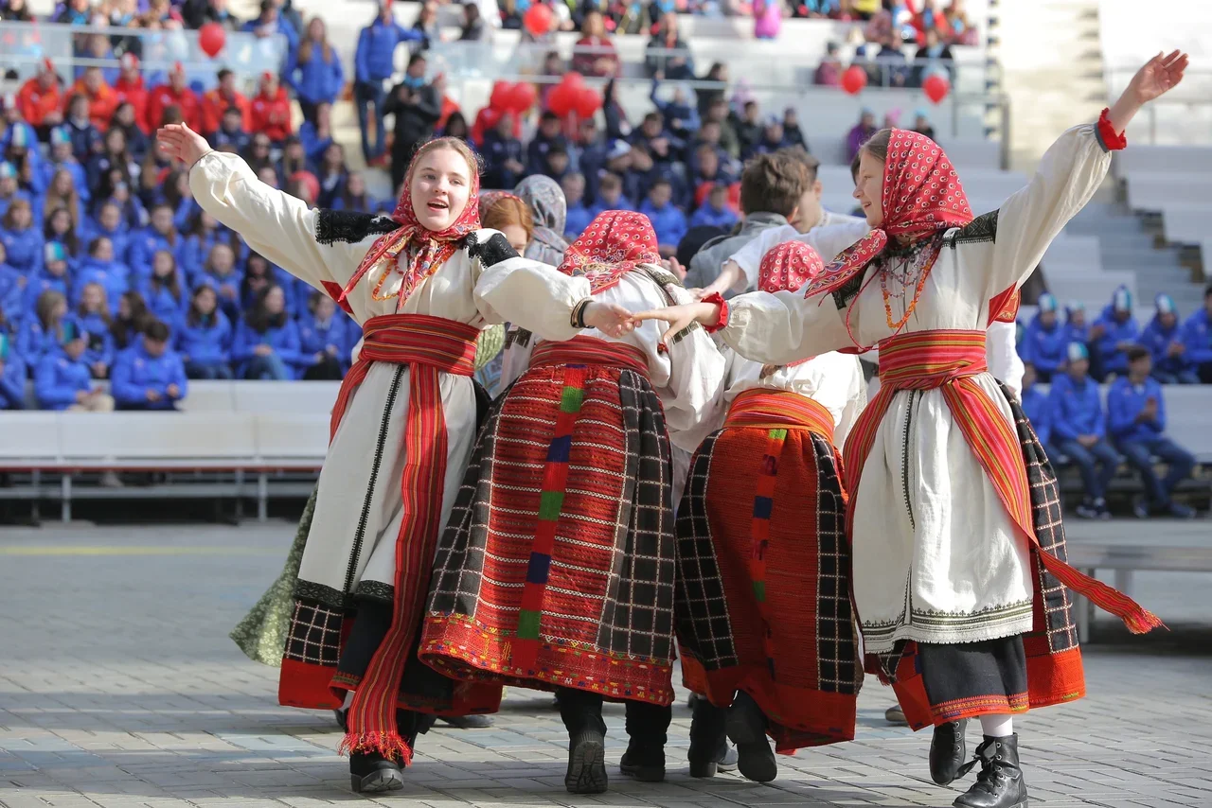
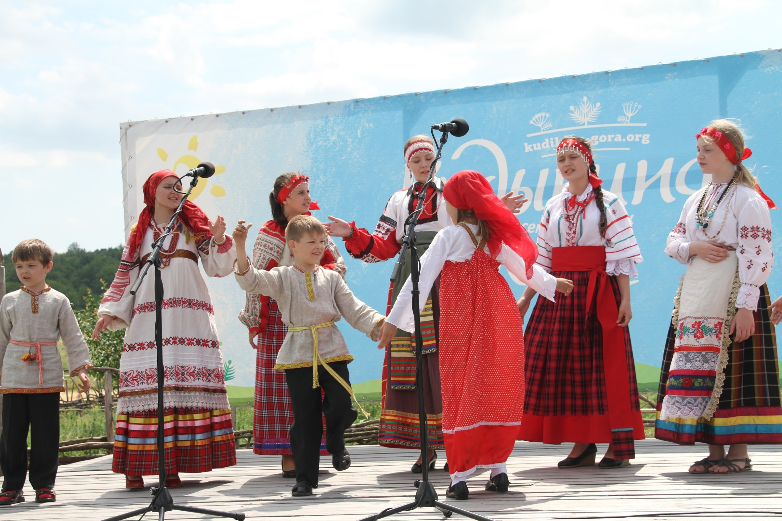
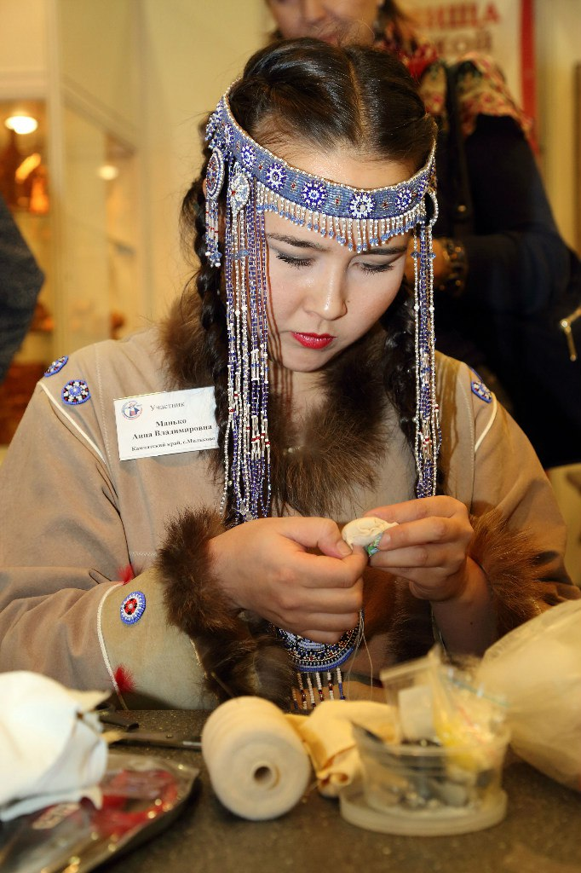
Cоздание условий для воспитания гармонично развитой и социально ответственной личности на основе духовно нравственных ценностей народов Российской Федерации, исторических и национально-культурных традиций.
В.В. Путин
Указ о национальных целях развития
России до 2030 года

Slide 3
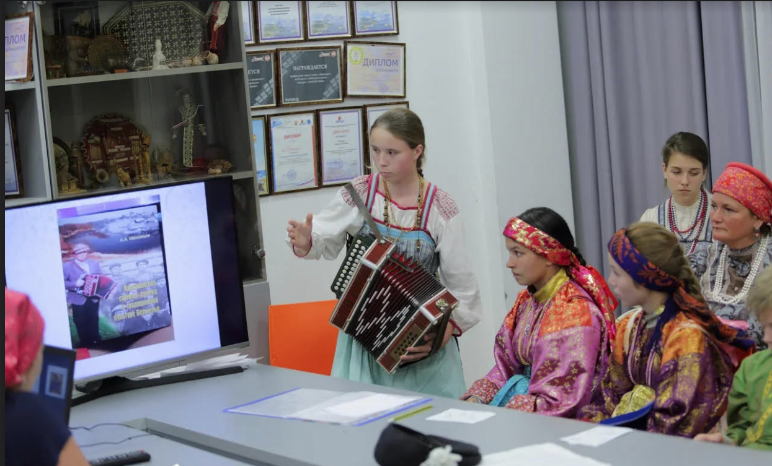
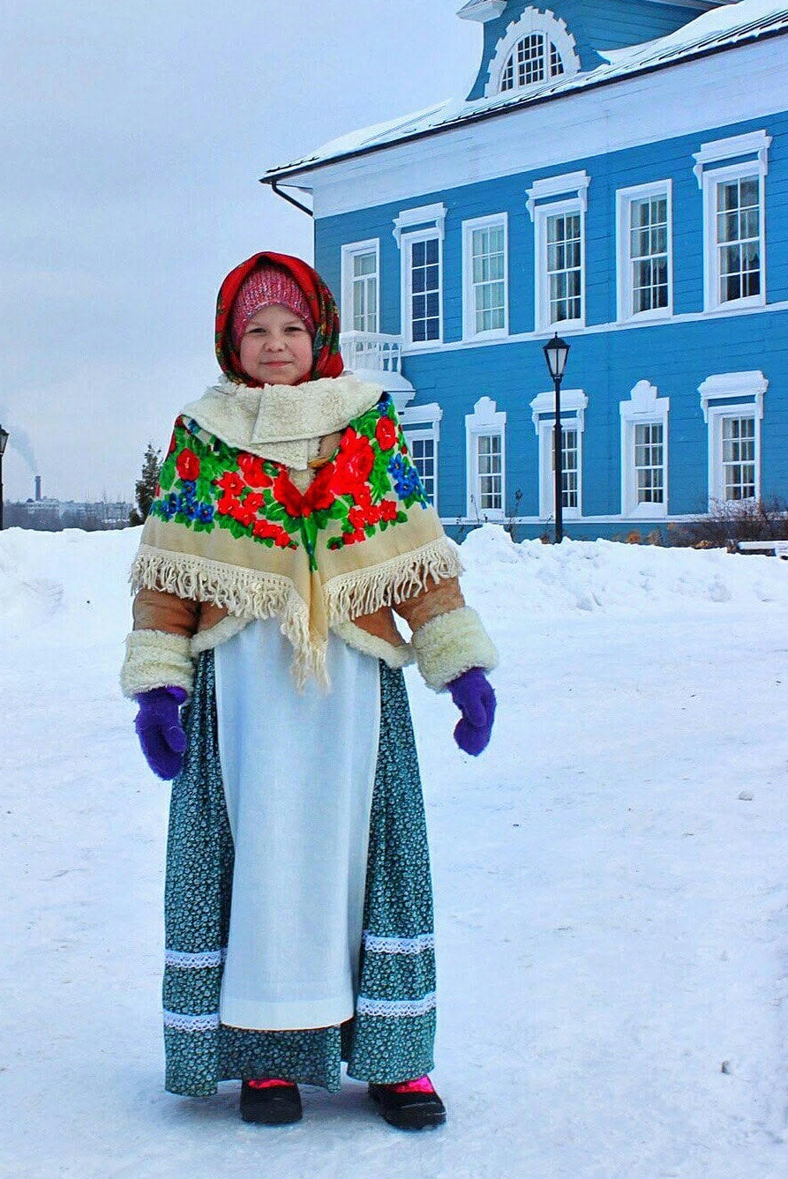
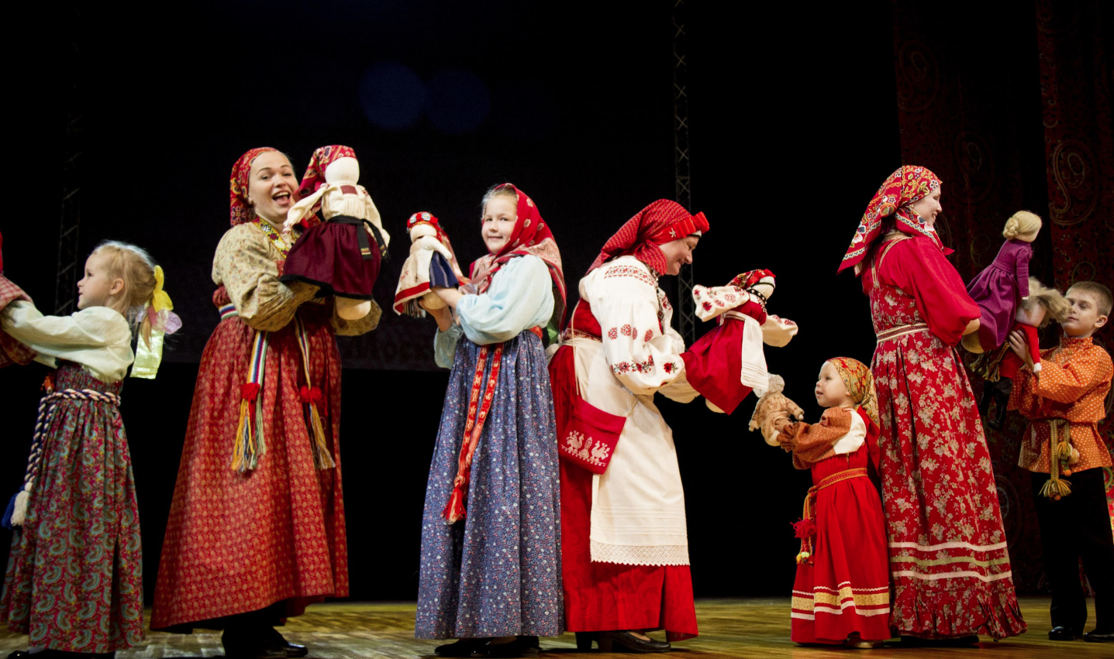
ПРИНЦИП АКТИВНОГО ЛИЧНОГО УЧАСТИЯ ШКОЛЬНИКОВ
В СОХРАНЕНИИ И ПОПУЛЯРИЗАЦИИ НАРОДНОЙ КУЛЬТУРЫ

Slide 4
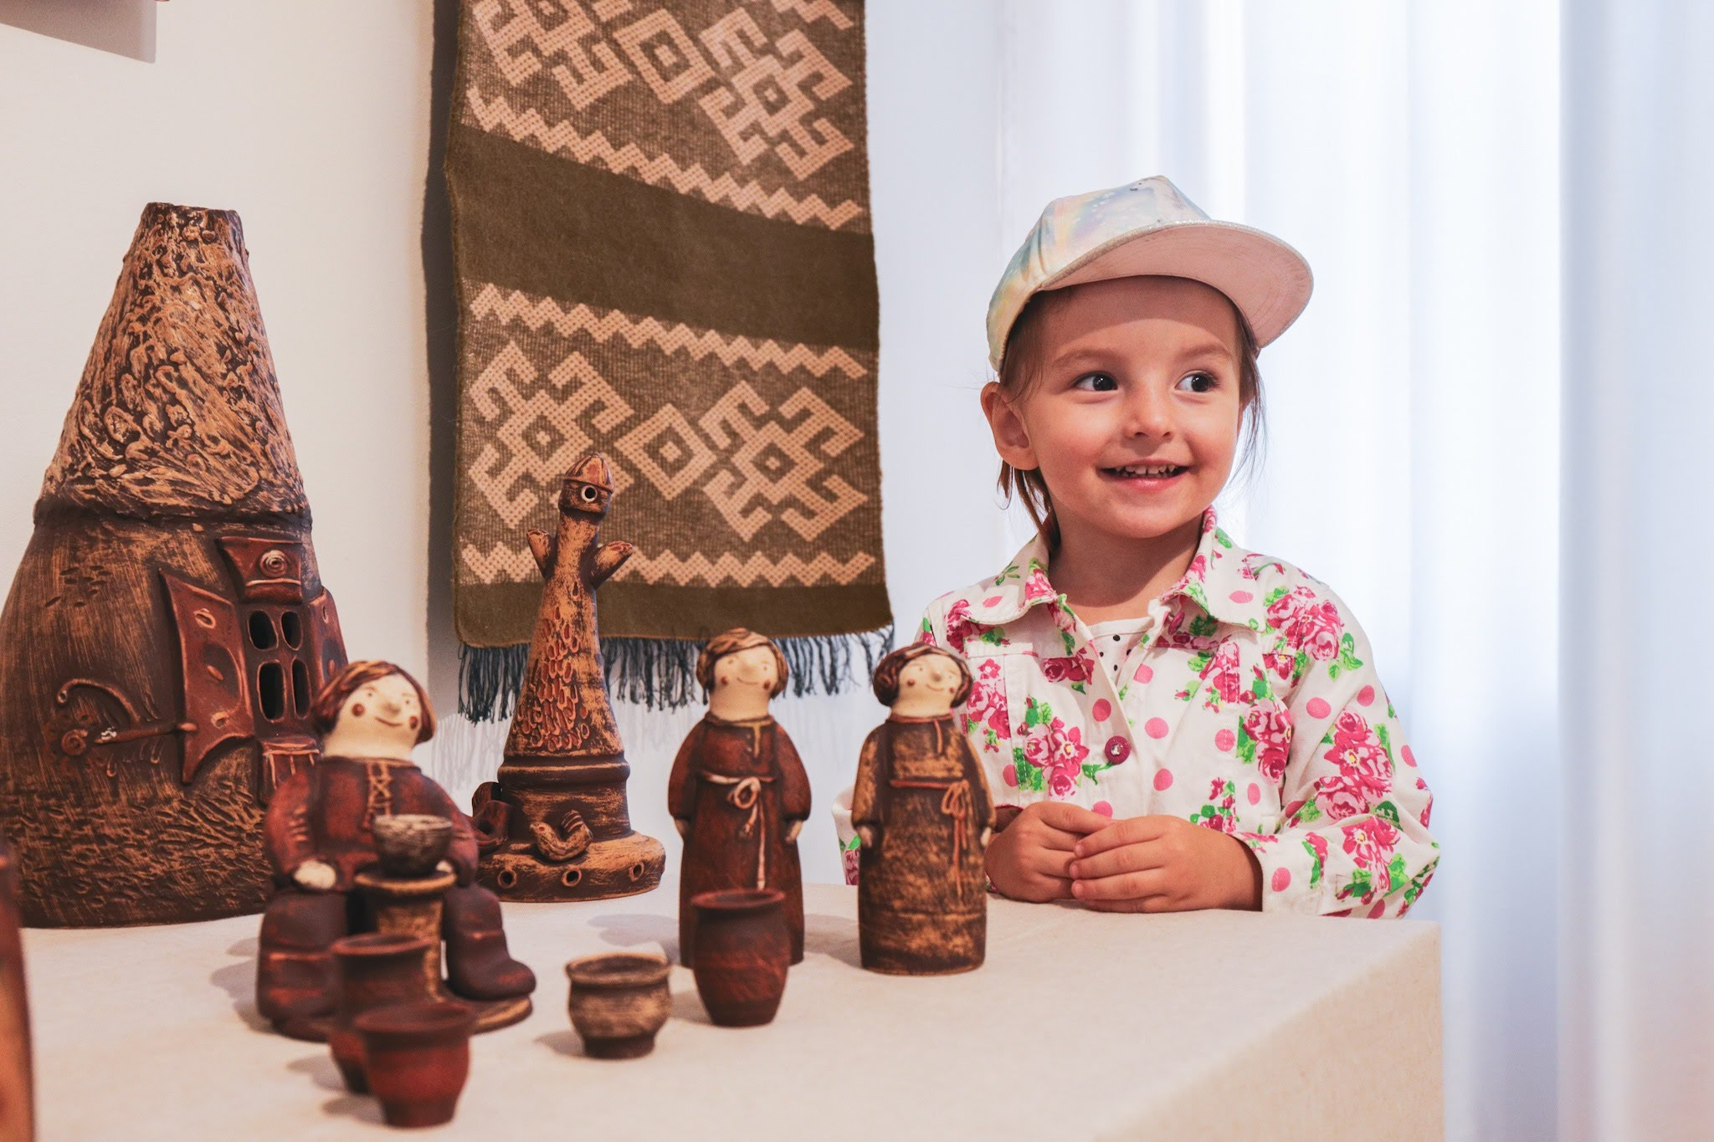
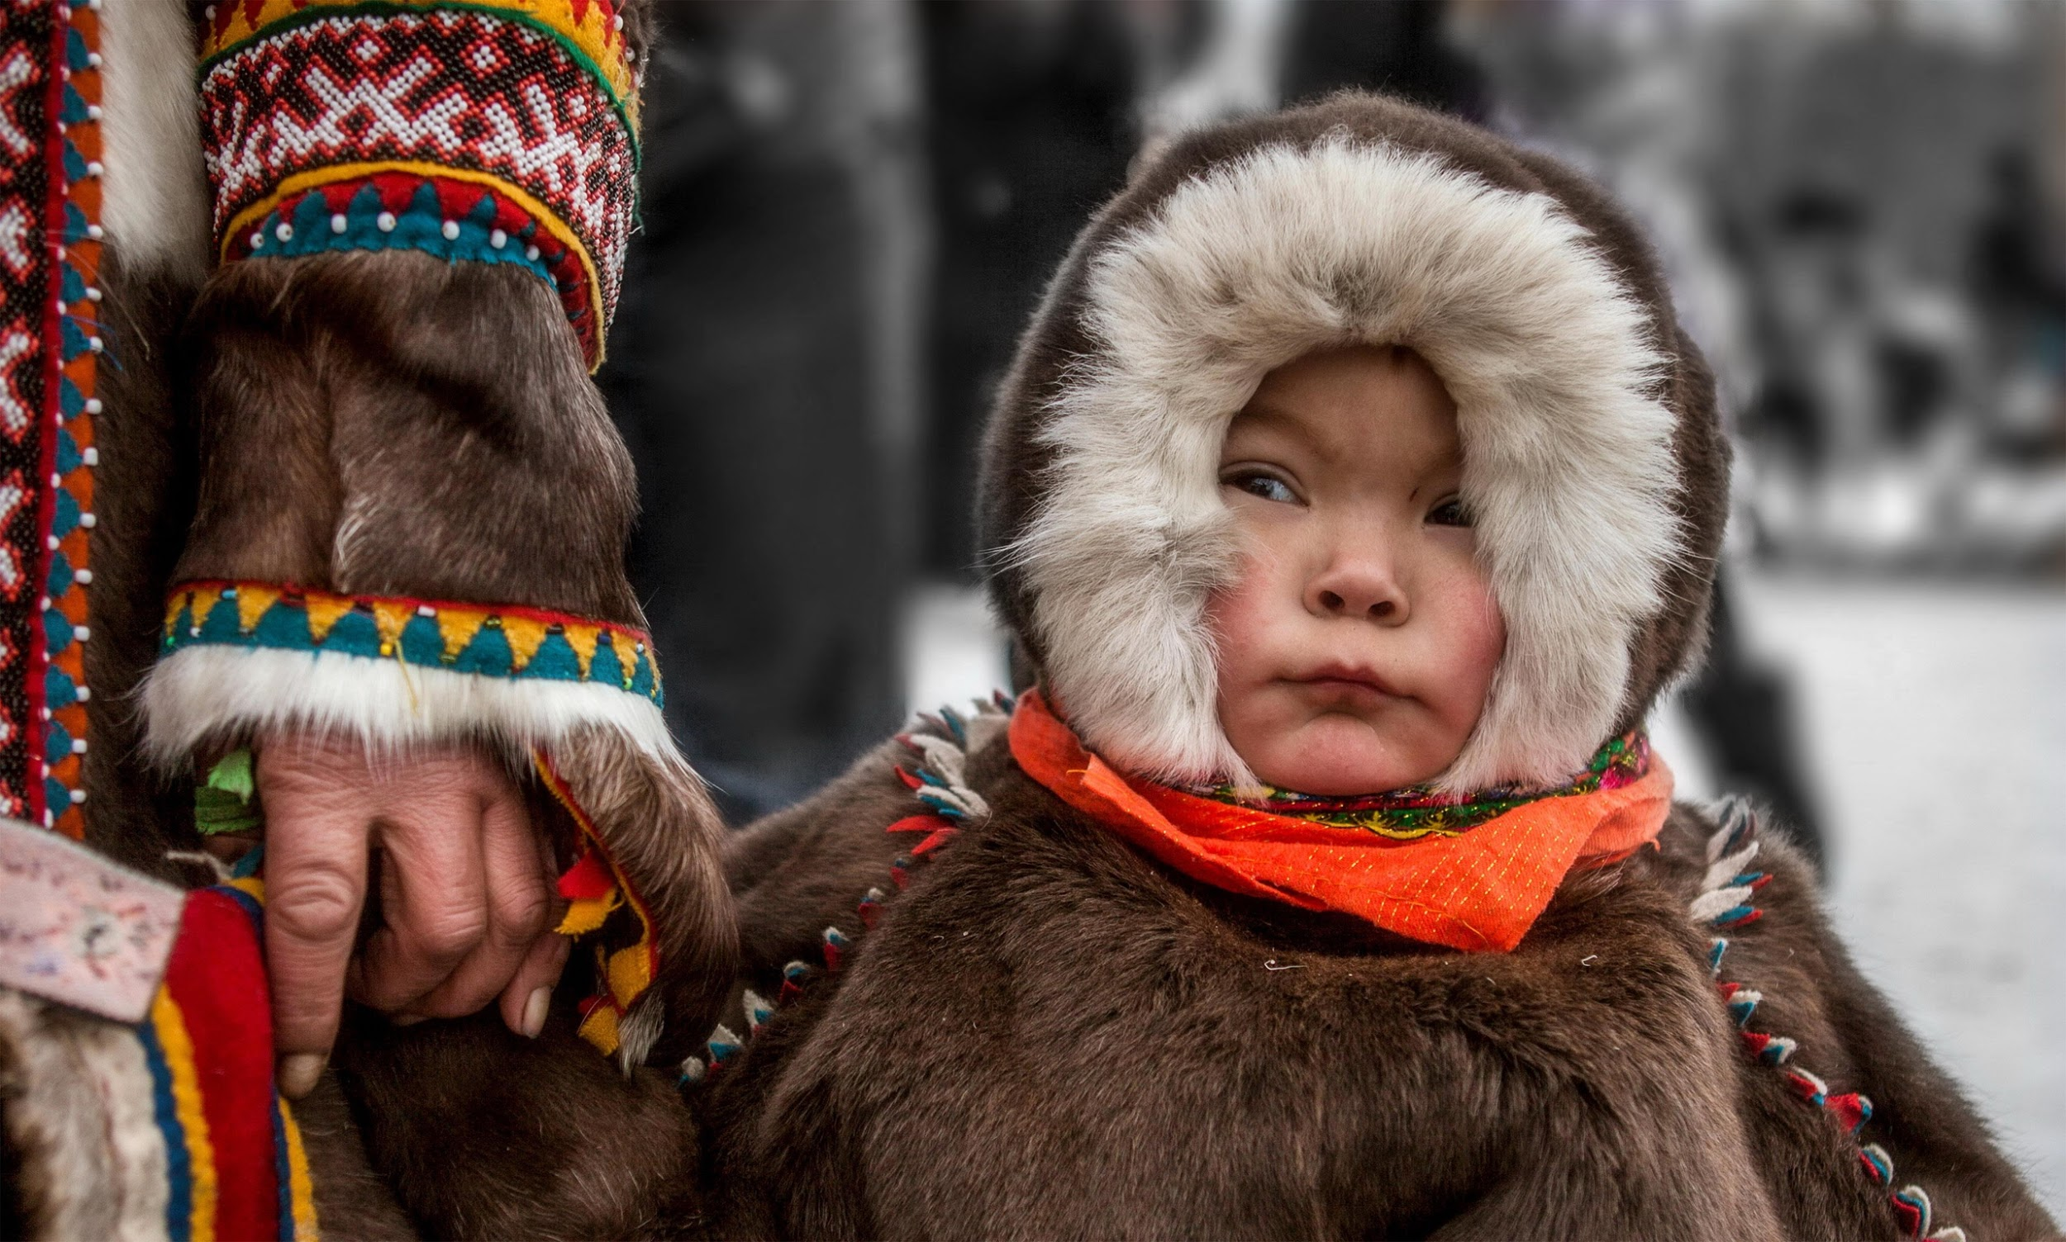
Цель проекта:
знакомство подрастающего поколения с базовыми основами традиционной народной культуры,
формирование интереса школьников к народным традициям, понимание их особенностей и взаимосвязи отдельных сфер народного творчества
- музыкально-поэтический и словесный фольклор,
- традиционная народная музыка,
- народный театр и т.п.

Slide 5
На базе КДУ накоплен богатейший опыт по проведению мероприятий, популяризирующих традиционную культуру во всех ее проявлениях. Руководители клубных учреждений понимают перспективность этого направления и делают все от них зависящее, чтобы клуб стал центром такой работы.

Slide 6
14 января - 31 марта
#фолкурок #традициившколу #этноперемена
Школьники Учителя Работники культуры Родители
1-4 классы
5-8 классы
9-11 классы

Slide 7
14 января - 31 марта
СВЯТКИ
МАСЛЕНИЦА
ВСТРЕЧА ВЕСНЫ
#фолкурок
#традициившколу
#этноперемена

Slide 8
14 января - 31 марта
СВЯТКИ
МАСЛЕНИЦА
ВСТРЕЧА ВЕСНЫ
ОНЛАЙН-КОНЦЕРТЫ
МАСТЕР-КЛАССЫ
ВИРТУАЛЬНЫЕ ВЫСТАВКИ
ОНЛАЙН-ПОКАЗЫ
ВЕБ-ЭКСПЕДИЦИЯ
ЭТНО-ЧЕЛЛЕНДЖ
ФЛЕШМОБЫ

Slide 9
14 января - 31 марта
14 – 19 января - Акция «ОНЛАЙНКОЛЯДКИ»
Февраль- март – Фольклорная ВЕБ-ЭКСПЕДИЦИЯ
Фольклорная среда - #ФОЛК_УРОК
#фолкурок #традициившколу #этноперемена

Slide 10
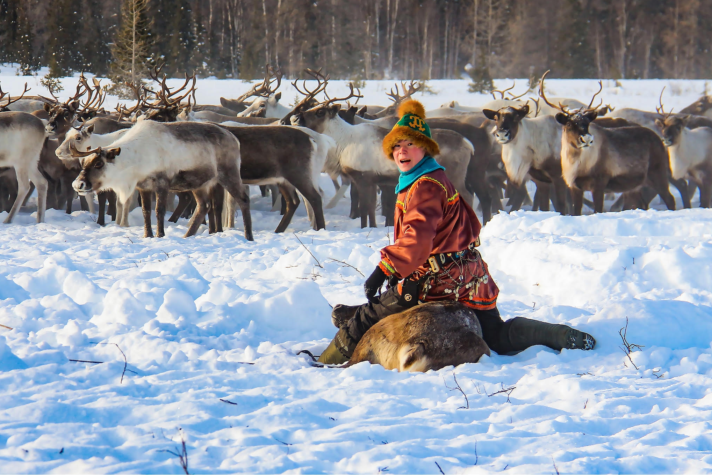
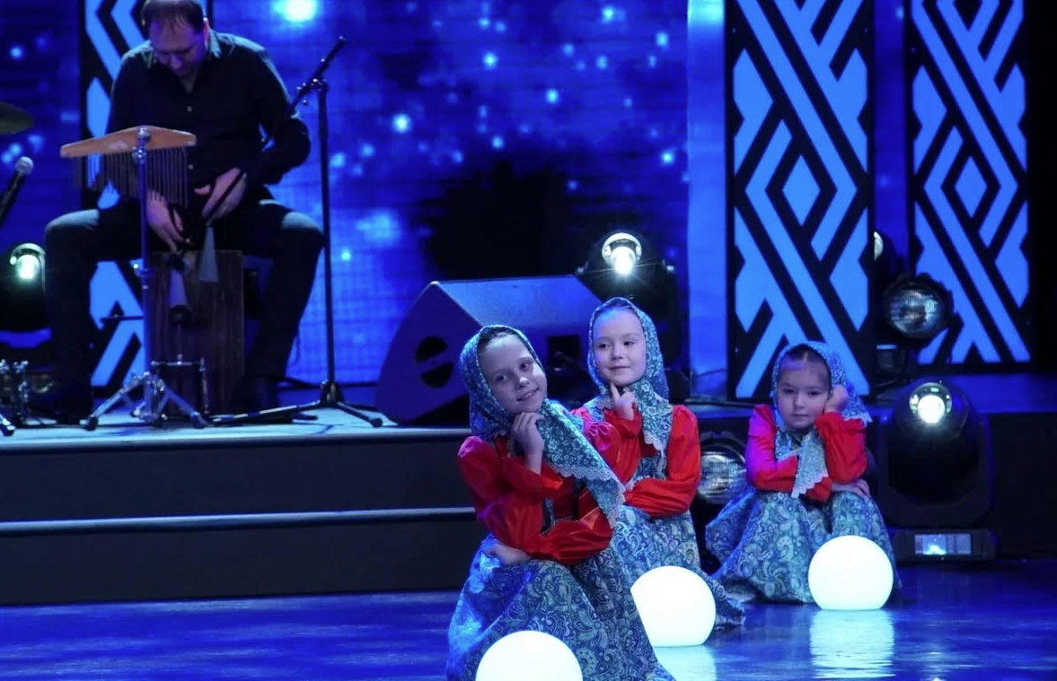
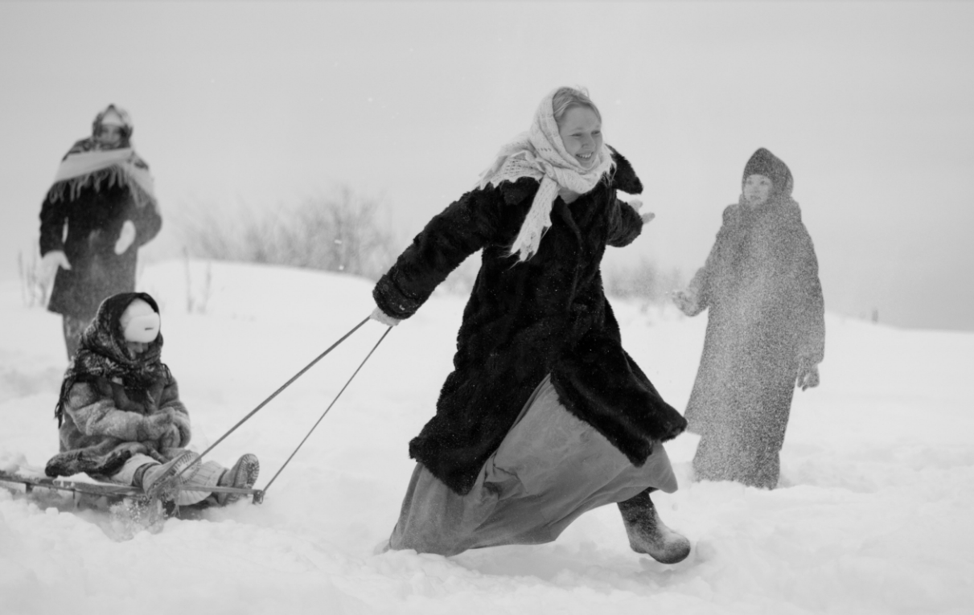
Практическое руководство
пошаговые рекомендации современные форматы разнообразные темы

Slide 11
ОНЛАЙН-КОЛЯДКИ
#онлайнколядки #традициившколу #этноперемена
Участники - школьники 1-4, 5-8 классов, учителя, родители.
К участию могут быть привлечены фольклорные ансамбли, народно-певческие коллективы.
Цель - возрождение и реконструкция традиционных форм праздничной, игровой и обрядовой деятельности детей и подростков в сочетании с современными онлайн-технологиями, разработанными в новых социокультурных условиях.

Slide 12
ОНЛАЙН-КОЛЯДКИ
#онлайнколядки #традициившколу #этноперемена
Как организовать
флешмоб “Инстаколядки”
Это своеобразная онлайн-интерпретация обычая обходами дворов с пением обрядовых песен — колядованием.
Проведение флешмоба в социальных сетях позволит охватить широкий круг участников, привлечь новую аудиторию при этом соблюдая меры профилактики коронавирусной инфекции.

Slide 13
ОНЛАЙН-КОЛЯДКИ
#онлайнколядки #традициившколу #этноперемена
1- Выучить колядки - обрядовые песни, исполняемые преимущественно в святочный период,
во время ритуальных обходов по домам;
2- Подготовить костюм ряженого кладовщика;
3 - Анонсировать прямой эфир в социальных сетях,
чтобы больше людей смогли подключиться к эфиру;
Для проведения акции выбирайте аккаунты с наибольшим количеством подписчиков;
4 - Проверить настройки прямого эфира
проведите тестовое подключение; проверьте качество интернет-связи;
включите репосты и автосохранение, выберете другие опции.

Slide 14
ОНЛАЙН-КОЛЯДКИ
#онлайнколядки #традициившколу #этноперемена
5. Начать прямой эфир в запланированное время
Ваши подписчики получат соответствующее уведомление и смогут присоединиться.
6. “Постучаться к другу” - пригласить в прямой эфир.
Для приглашения других участников в нижней части экрана выберите .
Нажмите на имя человека, которого вы хотите пригласить в прямой эфир, а затем — Добавить.
Договоритесь с друзьями о совместном эфире. Пригласить можно только человека, который уже смотрит ваш эфир.
После того, как ваше приглашение примут, экран разделится на две половины, на одной из которых вы увидите друга.

Slide 15
ОНЛАЙНКОЛЯДКИ
#онлайнколядки #традициившколу #этноперемена
7. Исполнить колядки.
8. Сохранить эфир после завершения, отметив публикацию хештегами

Slide 16
ОНЛАЙН-КОЛЯДКИ
#онлайнколядки #традициившколу #этноперемена
Проведение серии тематических детских и юношеских онлайн-мероприятий, отражающих многообразие святочных гуляний и традиций зимнего ряжения разных народов России.
Святочные гуляния - одна из самых распространенных и наиболее сохранившихся традиций, распространенная на большей территории России. Кроме того, традиции зимнего ряжения, выпадающие на период современного старого нового года, присущи многим народам нашей страны. В данном обряде дети были основными участниками действия.

Slide 17
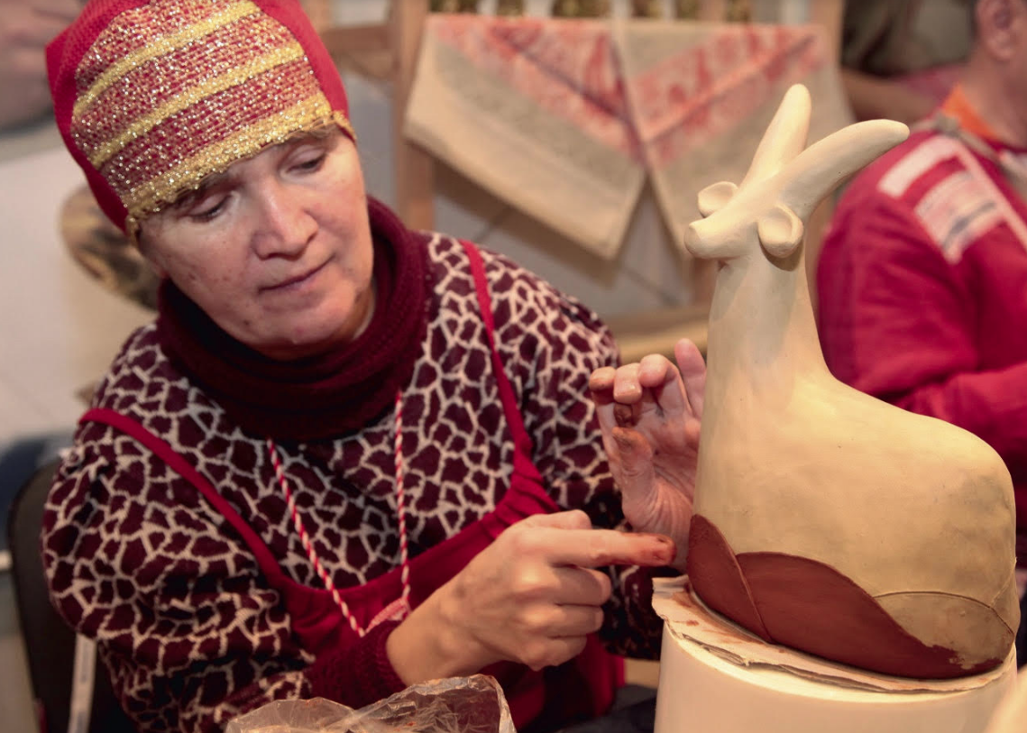
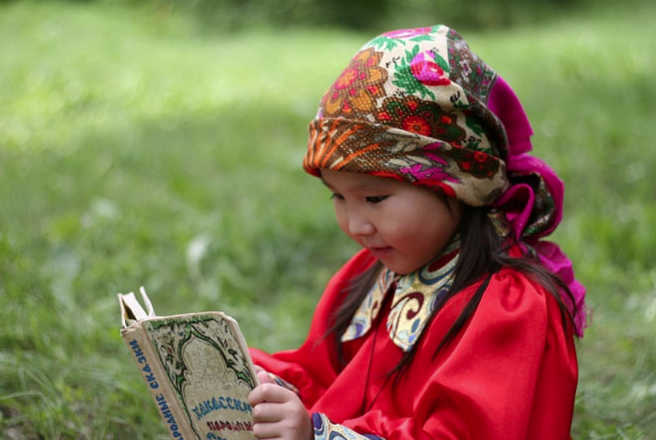
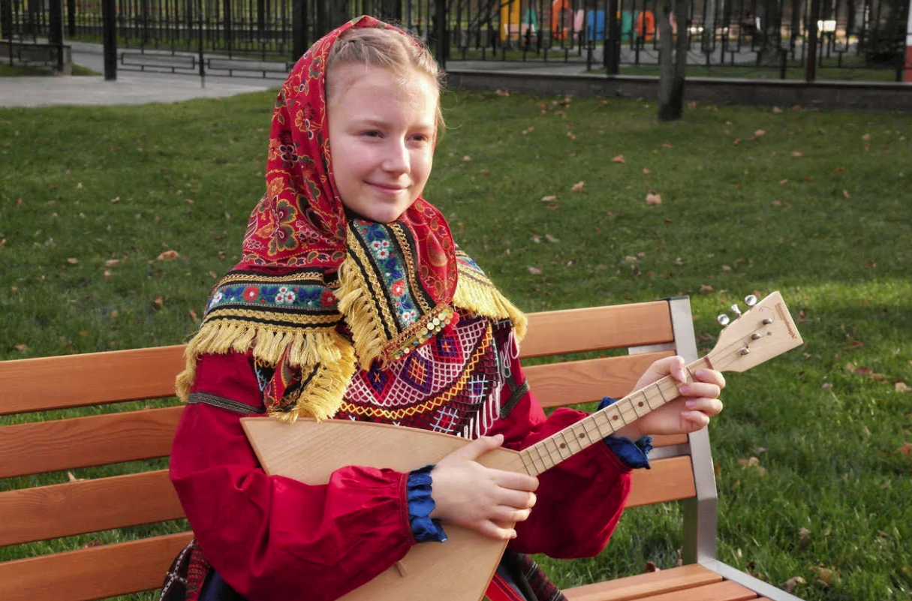
14 января - 31 марта
#фолкурок #традициившколу #этноперемена
Сохраняя традиции народного творчества, мы создаем будущее любительского искусства.

